Slide 1
Asistente de Triaje
de Mails con RAG y LLM
Sistema híbrido multilingüe con búsqueda BM25 + vectorial
Tomás Caserez
Diplomatura en Inteligencia Artificial Aplicada — UBA / FIUBA
Taller de Proyecto Final · Track A — RAG / Chatbot
17/06/2026 · github.com/ttomicas/Trabajo-Final-DIIA

Slide 2
El problema
Triaje manual de mails de soporte
Cada mail entrante atraviesa tres tareas concatenadas, hechas por humanos:
• Lectura completa del mensaje.
• Clasificación al área correspondiente.
• Redacción de la respuesta desde cero.
Consecuencia:
• Demoras en tiempos de respuesta (SLA).
• Errores de derivación entre equipos.
• Inconsistencias de tono y contenido entre agentes.
Slide 2 / 12

Slide 3
La solución
Para cada mail, en menos de 5 segundos:
Clasifica
Intención (5 categorías)
Detecta
Urgencia (alta/media/baja)
Extrae
Entidades (orden, monto, fecha)
Sugiere
Respuesta con citas del KB
Todo con structured output validado por Pydantic — el sistema nunca devuelve JSON malformado.
Slide 3 / 12

Slide 4
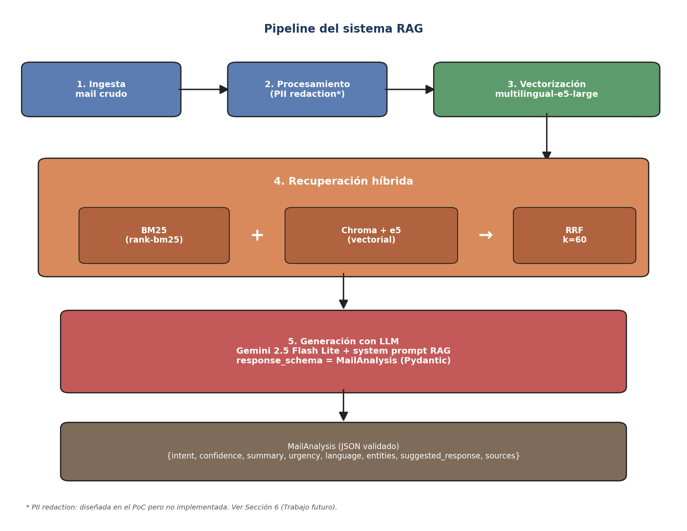

Cómo funciona
Pipeline de 5 etapas con retrieval híbrido
Slide 4 / 12 · Patrón de referencia: Batch RAG Feature Pipeline (LLM Engineer's Handbook)

Slide 5
Decisiones técnicas clave
Cada decisión: alternativa medida + criterio + costo asumido
Decisión | Alternativa descartada | Por qué
Retrieval híbrido BM25 + e5 + RRF | Solo BM25, o solo vector | BM25 aporta señal léxica; e5 aporta semántica multilingüe; RRF las fusiona sin calibrar pesos.
KB bilingüe (+5 FAQs en español) | KB 100% en inglés + cross-lingual del encoder | Cross-lingual del encoder no alcanza: precision@1 ES subió del 40% al 100% con 5 docs (+14% KB).
Structured output con Pydantic | Free-form text + parsing manual | Garantía contractual de los campos; cero parsing; el LLM nunca devuelve JSON inválido.
Slide 5 / 12 · Detalle completo en Sección 2.2 del informe técnico

Slide 6
El hallazgo que motivó el RAG bilingüe
Hipótesis vs. realidad
Hipótesis (EDA)
Las consultas en español caen en el mismo cluster que sus equivalentes en inglés. Por lo tanto, un KB 100% en inglés debería alcanzar.
Realidad medida
Precision@1 sobre consultas en español: 40% (vs 100% en inglés). BM25 contribuye cero señal: la palabra factura no existe en un KB en inglés.
Decisión derivada: agregar 5 FAQs en español al KB. Subió a 100% en ambos idiomas.
Slide 6 / 12

Slide 7
Resultados: Retrieval
Ground truth: 15 mails curados (8 EN + 7 ES)
Precision@1
0.867
MRR
0.883
Recall@5
0.544
nDCG@5
0.635
Lectura: el documento correcto está casi siempre en posición 1.
• MRR alto = los relevantes aparecen primero, no a la mitad de la lista.
• Precision@3 y Recall@5 son estructuralmente bajos porque el GT tiene 1-3 docs relevantes por mail.
Slide 7 / 12 · Notebook 06_evaluation.ipynb

Slide 8
Resultados: Generación y Operación
LLM-as-judge (n=5) y métricas operativas
Generación (LLM-as-judge con Gemini 2.5 Flash)
Faithfulness
1.000
Answer Relevance
1.000
Operativa (latencia end-to-end RAG)
Latencia p50
2.36 s
Latencia p95
4.22 s
p95 debajo del objetivo de 5 segundos. Cero alucinaciones detectadas en la muestra.
Slide 8 / 12

Slide 9
Ejemplo de Mail
Un mail en español, su análisis estructurado y la respuesta lista para enviar
📩 Mail del cliente
"Hola, no me llega el email para recuperar mi contraseña. ¿Qué hago?"
🧠 Análisis interno (JSON validado)
intent: "Soporte de Cuenta"
confidence: 0.95
urgency: "media"
language: "es"
✉️ suggested_response (texto listo para enviar al cliente)
"Hola, si no recibiste el email para recuperar tu contraseña, primero revisá la carpeta de spam. Si tampoco aparece allí, podés solicitarlo de nuevo desde shophive.example/reset-password. El link de recuperación es válido por 1 hora. Si después de 15 minutos seguís sin recibirlo, escribinos a support@shophive.example."
🔗 sources: ["account_recuperar-contrasena-es__0"] → trazabilidad total: cada respuesta cita la FAQ que la fundamenta.
Slide 9 / 12

Slide 10
Limitaciones
Honestidad metodológica: lo que el sistema todavía no resuelve
• KB sintético reducido (35 FAQs). No probado en un KB de cientos/miles de documentos.
• Muestra de Faithfulness pequeña (n = 5). Sin intervalos de confianza robustos.
• PII redaction diseñada pero no implementada. Bloqueante regulatorio para producción.
• Sin reranking ni feedback loop. Mejoras estándar todavía pendientes.
• LLM-as-judge usa el mismo proveedor (Gemini) que el sistema. Posible sesgo del evaluador.
Slide 10 / 12

Slide 11
Trabajo futuro
Derivado directamente de las limitaciones
• Implementar PII redaction (Presidio + regex) para habilitar mails reales.
• Ampliar el ground truth a 50-100 mails y la muestra de evaluación a n ≥ 30.
• Reranking con cross-encoder solo cuando la confianza top-1 cae bajo un umbral.
• Feedback loop: indexar las correcciones de agentes humanos como nuevos few-shot.
• Empaquetar como API REST (FastAPI) y conectar a Gmail / Microsoft Graph.
Slide 11 / 12

Slide 12
En resumen
Tres ideas para llevarse:
1.
El sistema funciona end-to-end
Precision@1 = 0.867, MRR = 0.883, Faithfulness = 1.000 sobre la muestra.
2.
El RAG aporta valor medible sobre el baseline
Genera respuesta sugerida + cita fuentes + corrige clasificación en casos ambiguos.
3.
El idioma del usuario importa al diseñar el KB
Agregar 5 FAQs en español llevó precision@1 ES del 40% al 100%.
Repositorio: github.com/ttomicas/Trabajo-Final-DIIA · Tomás Caserez · DIIAA — UBA / FIUBA

